Slide 1
РЕЗУЛЬТАТЫ ОТРАСЛЕВОГО ИССЛЕДОВАНИЯ О СОСТОЯНИИ КОРРУПЦИИ В ГЛАВНОМ УПРАВЛЕНИИ ВЕТЕРИНАРИИ КАБИНЕТА МИНИСТРОВ РЕСПУБЛИКИ ТАТАРСТАН за 2020 год
В опросе приняли участие 879 человек

Slide 2
Знакомы ли Вы с законодательством противодействии коррупции?

Slide 3
Что на Ваш взгляд более точно характеризует понятие «коррупция»?

Slide 4
Что, на Ваш взгляд, необходимо предпринять, чтобы коррупционеров (взяточников) стало меньше?

Slide 5
Из какого основного источника информации Вы узнаете о деятельности Главного управления ветеринарии Кабинета Министров Республики Татарстан?

Slide 6
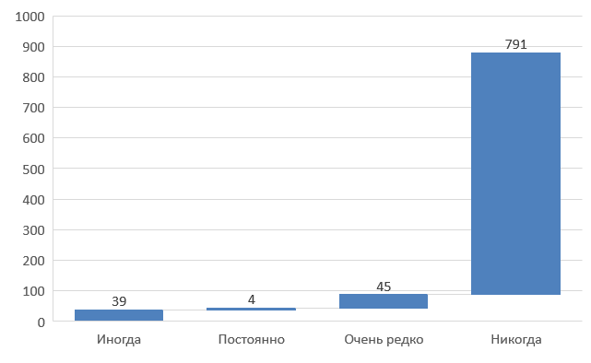
Сталкивались ли Вы с недобросовестным исполнением должностными лицами Главного управления ветеринарии Кабинета Министров Республики Татарстан своих обязанностей и как часто?

Slide 7
Сталкивались ли Вы когда- нибудь с проявлениями коррупции в Главном управлении ветеринарии Кабинета Министров Республики Татарстан?

Slide 8
Сообщили бы Вы о факте коррупции среди работников Главного управления ветеринарии Кабинета Министров Республики Татарстан?

Slide 9
Допустимо ли, на Ваш взгляд, решать некоторые вопросы «неофициальными» путями?

Slide 10
В случае наличия информации о факте коррупции в Главном управлении ветеринарии, куда бы Вы обратились?

Slide 11
Насколько, на Ваш взгляд, эффективна система телефонов доверия?

Slide 12
Спасибо за внимание!

